Slide 1
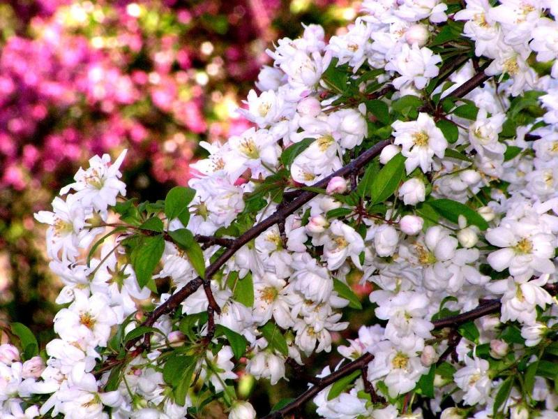
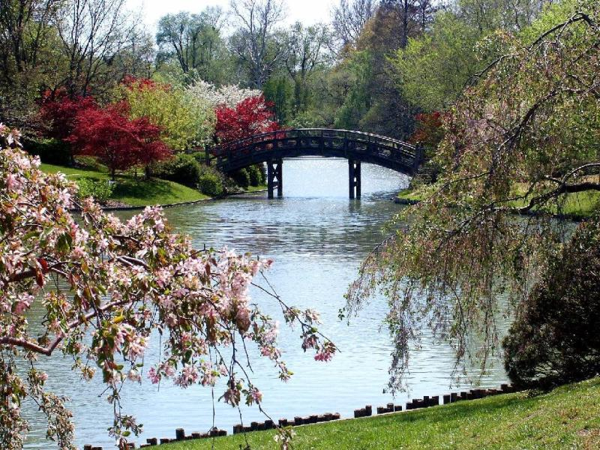
Primavera interior
Reflexionemos juntos
Disfruta de la música y dejá que las diapositivas pasen solas

Slide 2
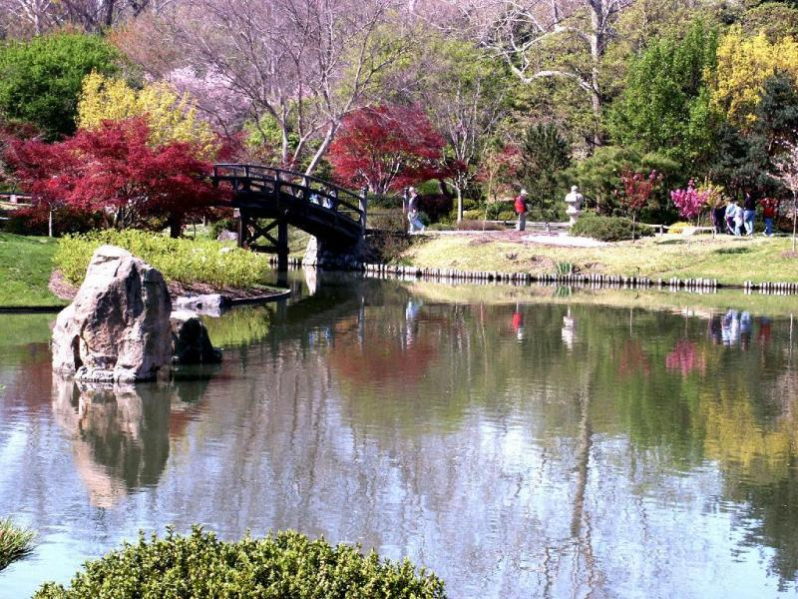
Primavera es saber reiniciar un proyecto después de fracasar
Primavera es tener frescura de mente y pureza de corazón
Primavera es colorido, es alegría, es compartir un amor sincero
Primavera es ver nuestra sonrisa reflejada en el rostro de otro
Primavera es montarse en grandes ideales y volar bien alto

Slide 3
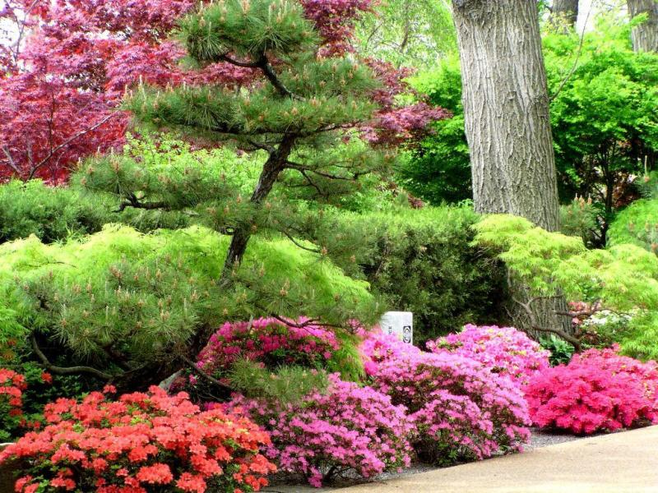
No debemos pensar que la Primavera es algo transitorio y pasajero sino que debemos buscarla todos los días bien dentro de nosotros.

Slide 4
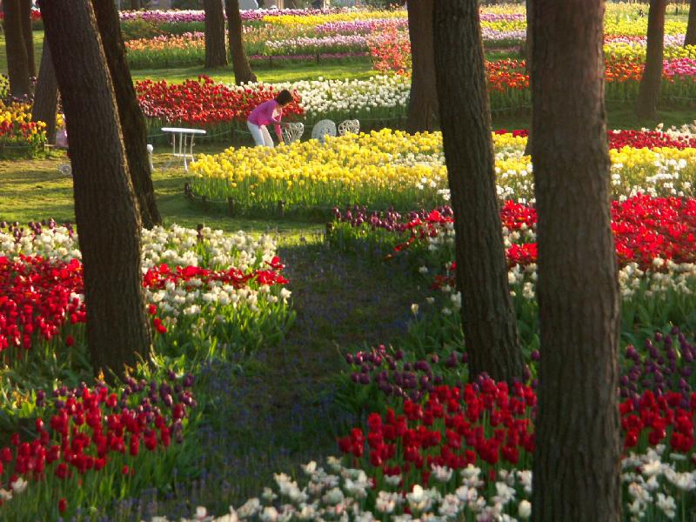
Mas que una estación del año la Primavera debe asociarse con un estado de ánimo … con una filosofía de vida

Slide 5
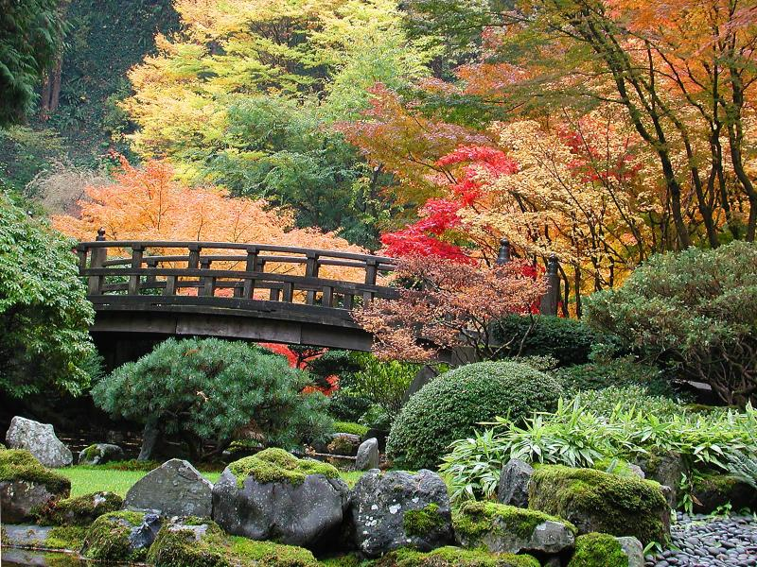
¡Nuestro jardín interior debe vivir en una eterna Primavera!

Slide 6
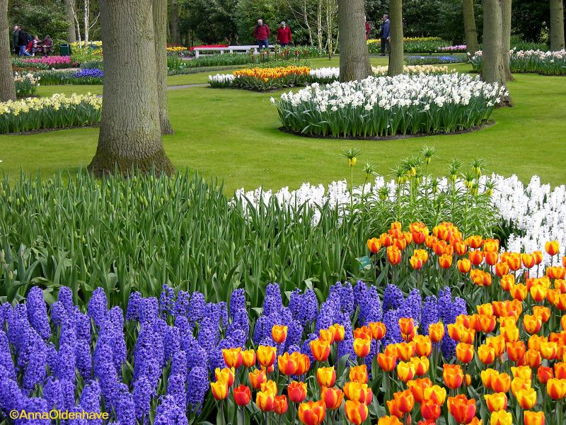
Preocupémosnos de que siempre haya muchas flores en ese jardín y cada tanto abramos las puertas de par en par para recibir visitas con quienes poder compartir nuestros tesoros mas profundos

Slide 7

Hoy saco de mi corazón una rosa para regalártela como prueba de afecto y de amistad.

Slide 8
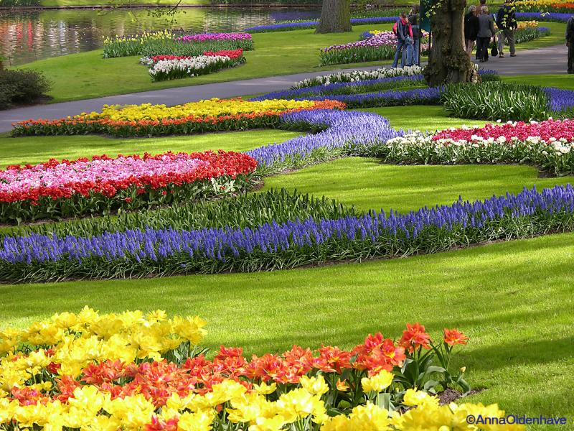
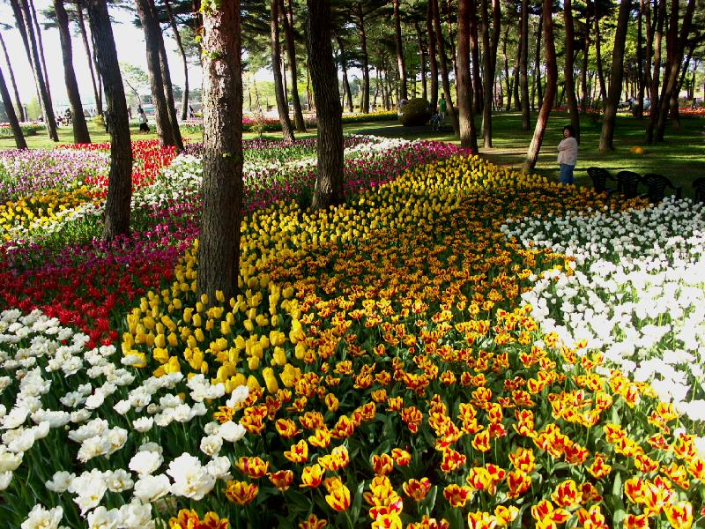
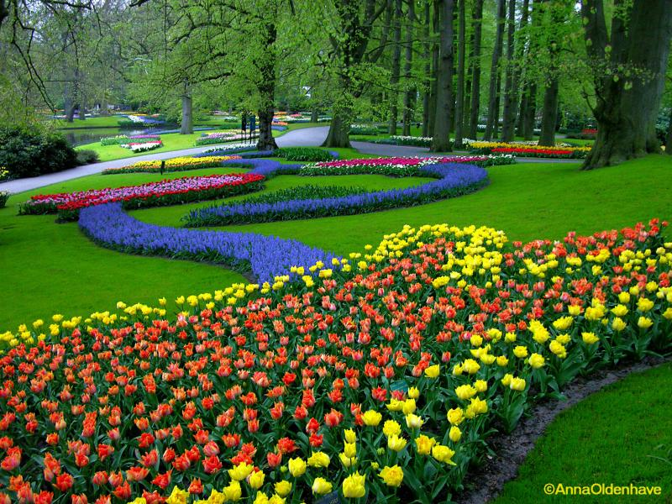
Te invito a que me imites animándote a regalar flores virtuales al enviar este mismo mensaje a cada uno de tus amigos

Slide 9
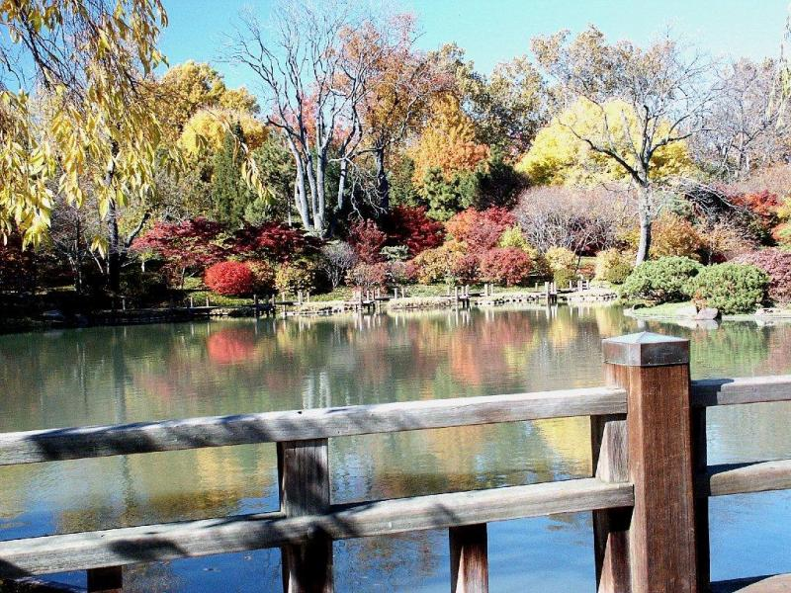
Primavera interior: reflexión extraída de Internet
Fotografías: Parque de tulipanes Keukenhof (Holanda)
Presentación: Irma Boggiano
Música: El cóndor pasa - Clayderman

Slide 10

¡Que tengas una hermosa Primavera!
Clic ahora

Slide 11







¿Te ha gustado?
Puedes ver más entrando
Aquí
Además puedes recibir powerpoints en tu correo electrónico suscribiéndote aquí:

